Slide 1
Развитие психофизиологических качеств и моторных навыков как основа исполнительской деятельности баянистов и аккордеонистов
С.В. Бозо
Тверь
2017

Slide 2
Структура презентации
Актуальность – 3
Психофизиологические качества и их развитие – 4-6
Моторные навыки и их развитие – 7-10
Заключение – 11

Slide 3
Актуальность
Психофизиологические качества
Моторные навыки
Музыкальное мастерство

Slide 4
Психофизиологические качества
Мышление
Наглядно-действенное
Наглядно-образное
Словесно-логическое
«Музыкальное мышление»
( аппликатурно-позиционное )

Slide 5
Психофизиологические качества
Другие качества и функции
Память
Внимание
Восприятие
Воображение
Воля

Slide 6
Развитие психомоторных качеств
Социальные институты
Саморазвитие
Генетика

Slide 7
Моторные навыки
Техника
Посадка и постановка рук
Пальцевая моторика
Приемы звукоизвлечения
Игра мехом
Двигательные навыки

Slide 8
Моторные навыки
Элементы техники
1
взятие одного звука
2
мелизмы
репетиции
3-4
гаммы
арпеджио
5
6
7
двойные ноты
аккордовая техника
переносы руки
скачки

Slide 9
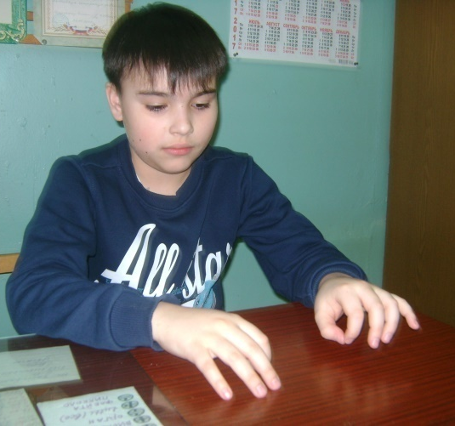
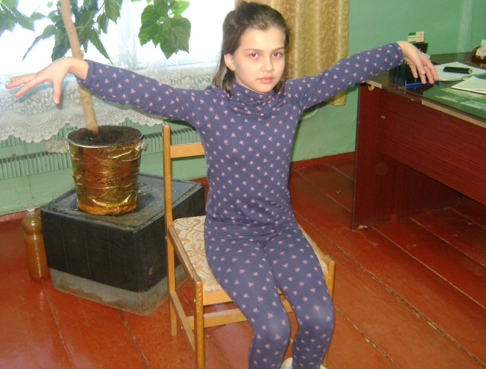
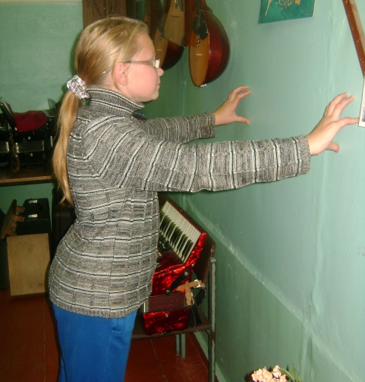
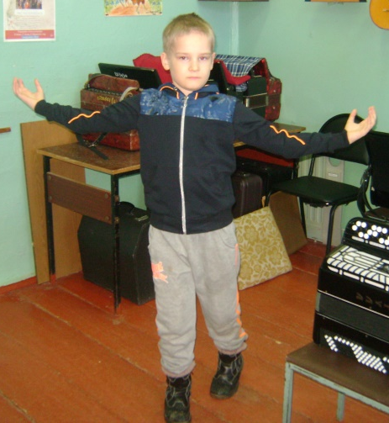
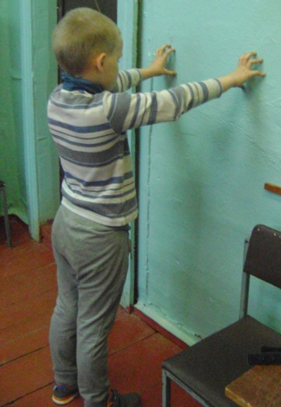
Моторные навыки
Развитие техники
Общеразвивающие упражнения
Сидя
Стоя

Slide 10
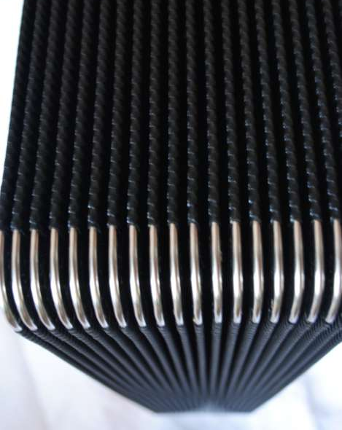
Моторные навыки
Развитие техники
2. Постановочные упражнения и практика
Посадка
Освоение игры обеими руками
Ведение меха
Постоянная работа над элементами техники: от простых к сложным

Slide 11
Заключение
Моторные навыки
Психофизио-логические качества
Синергичное развитие психофизиологических качеств и моторных
навыков –
фундаментальная основа исполнительской деятельности
«В здоровом теле – здоровый дух»

Slide 12
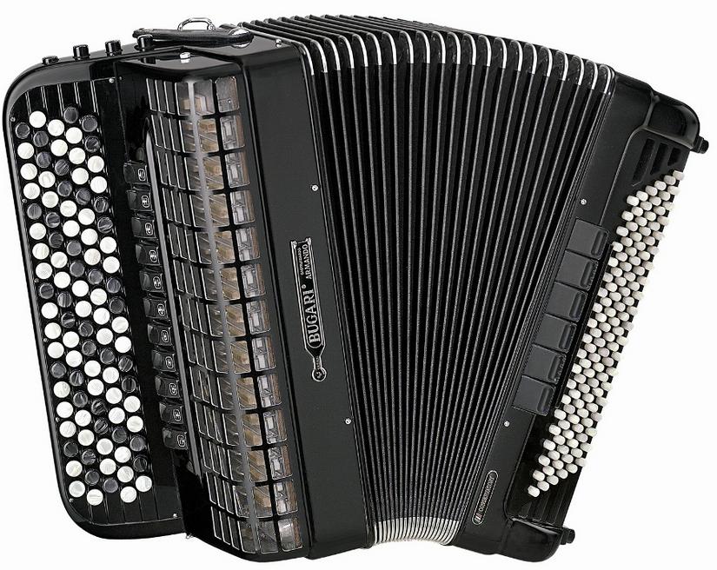
Спасибо за внимание

